Slide 1
บทที่ 6 : การป้องกันไวรัส Part3 สธ412 ความมั่นคงของระบบสารสนเทศ
อาจารย์อภิพงศ์ ปิงยศ
apipong.ping@gmail.com

Slide 2
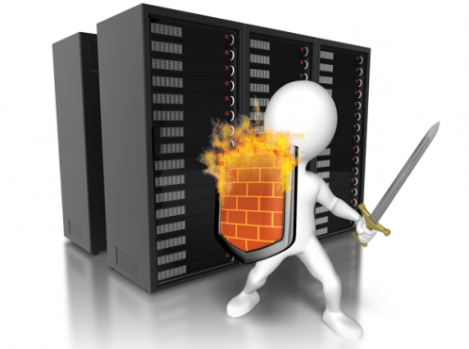
Outline
การป้องกันไวรัสที่เซิร์ฟเวอร์
การป้องกันไวรัสในระดับเครือข่าย
การป้องกันทางกายภาพ

Slide 3
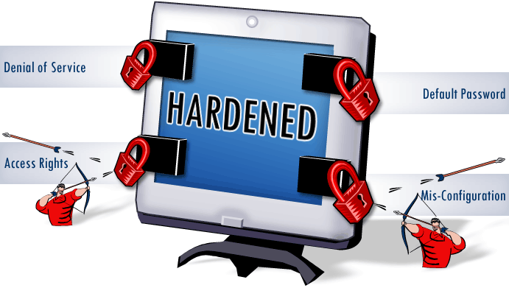
การป้องกันไวรัสที่เซิร์ฟเวอร์
จุดประสงค์หลักคือการปกป้องระบบให้สามารถทำงานได้เป็นปกติ
กระบวนการทำให้เซิร์ฟเวอร์มีความปลอดภัยสูงขึ้นจะเรียกว่า Hardening ซึ่งก็จะคล้ายกับการป้องกันไวรัสที่เครื่องไคลเอนต์ ประกอบไปด้วย
ลดช่องทางการถูกโจมตี
อัพเดตแพตช์
ติดตั้งโฮสต์เบสไฟร์วอลล์
สแกนหาช่องโหว่

Slide 4
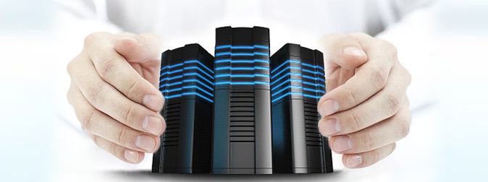
การป้องกันไวรัสที่เซิร์ฟเวอร์ [2]
ประเด็นที่ควรพิจารณาเมื่อต้องเลือกซอฟต์แวร์ป้องกันไวรัสสำหรับเซิร์ฟเวอร์ ประกอบไปด้วย
CPU Utilization ประสิทธิภาพและโหลดของ CPU
Application Reliability ต้องไม่ส่งผลต่อการให้บริการ
Management Overhead ต้องจัดการได้โดยสะดวก
Application Interoperability ควรตรวจสอบก่อนว่าซอฟต์แวร์ป้องกันไวรัสสามารถใช้งานร่วมกับโปรแกรมที่ใช้อยู่ได้

Slide 5
การป้องกันไวรัสที่เซิร์ฟเวอร์ [3]
Web Server เป็นเป้าหมายที่นิยมถูกโจมตี ควรใช้ซอฟต์แวร์เฉพาะทางในการป้องกัน และต้องอาศัยการคอนฟิกเพื่อปิดพอร์ตต่างๆที่อาจเป็นอันตราย
Mail Server ต้องป้องกัน 2 อย่าง คือ 1. ปกป้องเซิร์ฟเวอร์จากมัลแวร์ และ 2. หยุดยั้งไม่ให้มัลแวร์ถูกส่งไปยังเมลบ็อกซ์ของผู้ใช้ได้ ดังนั้นซอฟต์แวร์ป้องกันไวรัสต้องสามารถทำหน้าที่สองอย่างนี้ได้

Slide 7
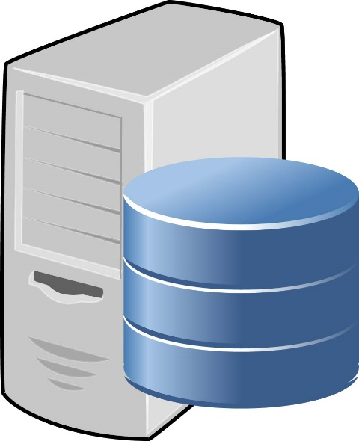
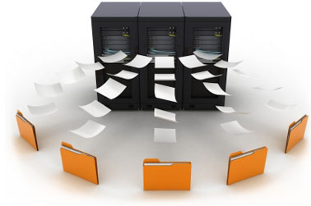
การป้องกันไวรัสที่เซิร์ฟเวอร์ [4]
Database Server จะต้องปกป้อง 4 ส่วนหลักคือ Host, Database Service, Data Storage, Data Communication
File Server เป็นเซิร์ฟเวอร์ที่มีจุดอ่อนค่อนข้างมากเพราะผู้ใช้มีการถ่ายโอนไฟล์ระหว่างเซิร์ฟเวอร์อยู่ตลอดเวลา ควรมีนโยบายให้ผู้ใช้ทำการสแกนไฟล์ก่อนรับ-ส่งเสมอ

Slide 8
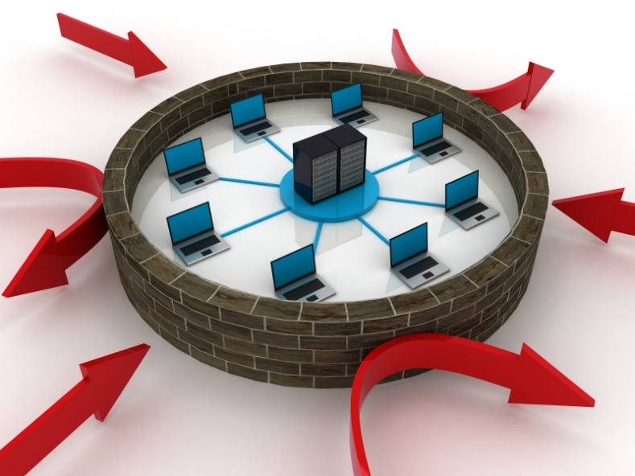
การป้องกันไวรัสในระดับเครือข่าย
เป็นการป้องกันที่ยากเพราะส่วนใหญ่จะมีการประณีประนอมระหว่างความต้องการของผู้ใช้และระดับความเสี่ยงที่องค์กรยอมรับได้ การป้องกันจะต้องทำหลายวิธีควบคู่กันไป ประกอบไปด้วย
การติดตั้ง (Network-based Intrusion Detection System : NIDS)
การกรองข้อมูลในระดับแอพพลิเคชั่นโดยไฟร์วอลล์
การบล็อกเว็บไซต์ที่อาจเป็นอันตราย
การสร้างเครือข่ายกักกันโดยเฉพาะ (Quarantine Network)

Slide 9
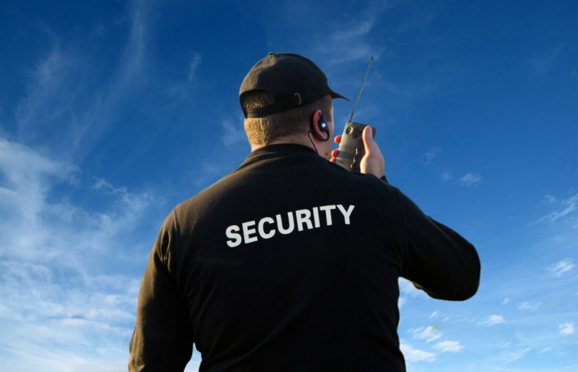
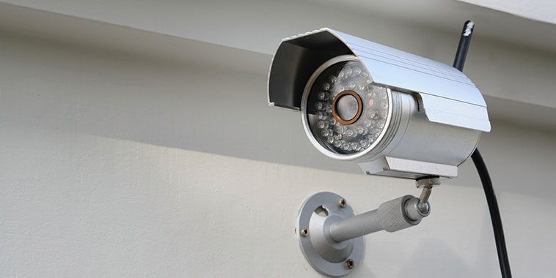
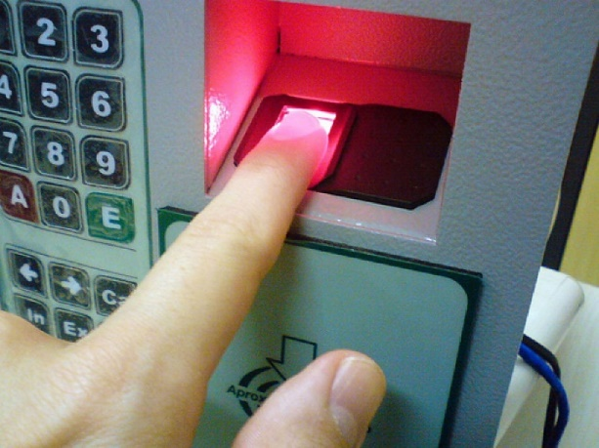
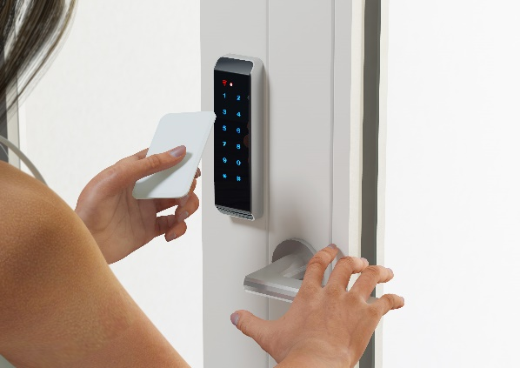
การป้องกันทางกายภาพ
ส่วนที่สำคัญและจำเป็นต้องมีแผนป้องกัน ประกอบไปด้วย
สถานที่
บุคคล
ควบคุมการเข้าถึงเครือข่าย
เครื่องเซิร์ฟเวอร์
เครื่องไคลเอนต์
คอมพิวเตอร์และอุปกรณ์เคลื่อนที่
อาจมีการใช้วิธีการระบุตัวตนเช่น การสแกนนิ้วมือ หรือ Smart Card

Slide 10
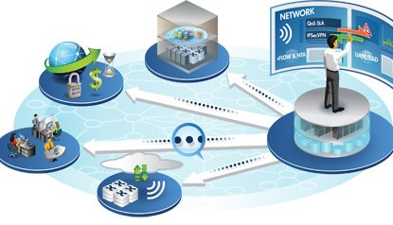
นโยบาย ระเบียบปฏิบัติ และข้อควรระวัง
การสแกนไวรัสเป็นประจำ เช่น สัปดาห์ละครั้ง เป็นต้น
การอัพเดตไวรัสซิกเนเจอร์เป็นประจำ
แอพพลิเคชั่นและเซอร์วิสที่อนุญาตและไม่อนุญาต
การควบคุมการเปลี่ยนแปลงค่าคอนฟิก
การมอนิเตอร์เครือข่าย
แผนปฏิบัติเมื่อถูกโจมตี

Slide 11
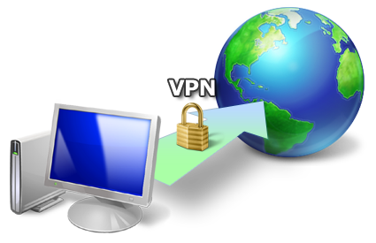
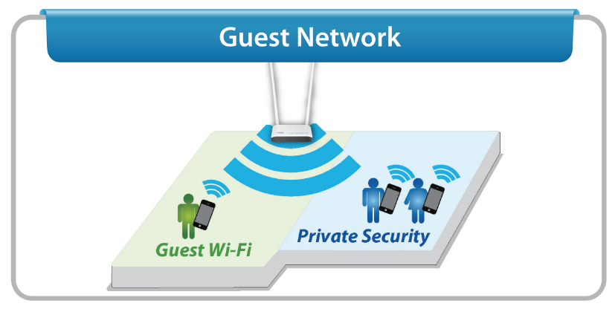
นโยบาย ระเบียบปฏิบัติ และข้อควรระวัง [2]
นโยบายการเข้าถึงเครือข่ายจากบ้าน
นโยบายเข้าถึงเครือข่ายของแขก
นโยบายการใช้งานเครือข่ายไร้สาย
นโยบายการอัพเดตแพตช์
การกำหนดนโยบายตามการจัดระดับความเสี่ยง
การฝึกอบรมและอัพเดตความรู้ใหม่ๆ

Slide 12
SECURITY
TRAINING

